Slide 1
Сірники – учора, сьогодні та завтра.
Сірники у житті людини.

Slide 2
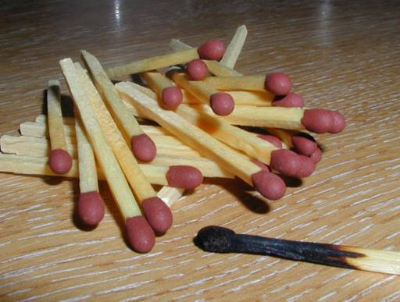
Сірники
Сірни́к — дерев’яна паличка для створення вогню за потреби.
Сірники зазвичай виготовляються з деревини або іноді з грубого паперу, картону.
Дерев’яні сірники продаються в коробках, а паперові сірники - в пакетиках або
книжечках. На одному кінці сірник має голівку, вкриту запалювальною речовиною
і енергетичним окислювачем

Slide 3
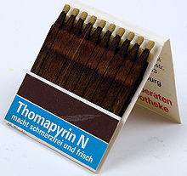
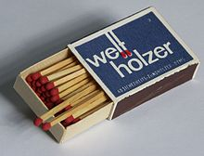
Хімічний склад сірників.
Процес займання сучасних сірників такий: при терті сірникової голівки об намазку на коробці відбувається екзотермічна реакція між червоним фосфором (в намазці) і бертолетовою сіллю (в голівці сірника). Від тепла цієї реакції відбувається займання сірникової голівки.
Окислювачем у складі сірникової голівки є поки виключно КСlO3 - речовина, що дуже легко віддає свій кисень. Запалом служить сірка і тваринний (кістковий) клей. Вибір запалу обгрунтований як хімічно, так і технологічно: суміш КСlO3 + S має порівняно низьку температуру спалаху (220°С) і забезпечує легкість займання суміші; тваринний клей вводиться у вигляді водного розчину (при сушінні вода видаляється), створює необхідну консистенцію маси і оберігає при зберіганні голівки сірників від вологи. Проте зазвичай запалювальні сірникові суміші містять 6-8 компонентів, оскільки в них входять ще каталізатори, що прискорюють розкладання бертолетової солі (MnO2, К2Сr2О7), наповнювачі (залізний сурик Fe3O4, цинкові білила ZnO та ін.), речовини, що підвищують чутливість сірникової голівки до тертя (мелене скло), а також органічні барвники

Slide 4
Вогонь у сиву давнину
Вогонь прийшов до людей ще в сиву давнину, коли вони жили в печерах. Поступово люди навчилися ним користуватися і зрозуміли, що вогонь може стати добрим помічником і захисником.
Страшну силу вогню люди відчували завжди і боялися його. Однак відчували і його добру волю. Тому поступово навчилися приборкувати вогонь і керувати ним. Але як його викликати? Це було великою загадкою.
Вогонь приходив на Землю від блискавки і лише тоді, коли небо сердилося. У ті години було дуже страшно, все довкола освічувалося різким блакитним вогнем. А коли по ночах було холодно, то дуже хотілося, щоб вогонь прийшов у темну печеру.

Slide 5
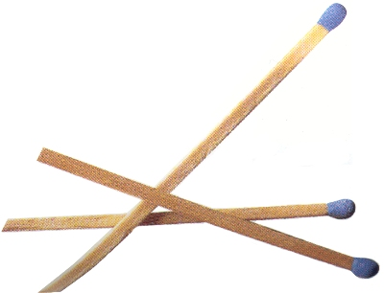
Як винайшли сірники
Це було воістину диво! Але винахідник
, нарешті, зупинився на скловидному папері.
А сірчисту сурму він вирішив замінити
звичайною сіркою, вважаючи, що вона
буде безпечнішою. До речі, сурму
довгий час називали "антимоній".
Існувала легенда про те, як один
чернець, що виявив сильну
послаблюючу дію сірчистої сурми
на свиню, рекомендував його своїм
побратимам.Результат цієї медичної
ради виявився плачевним
– після прийому засобу всі ченці
померли.Тому, ніби то, сурма отримала
назву, вироблену від "анті-монахиум"
(засіб проти ченців). Але, швидше за
все, це анекдот. Як і той, ніби то перший
порошок сурми був отриманий якимсь
алхіміком після змішення праху спаленого
єретика, його чорного кота і жмені землі.

Slide 6
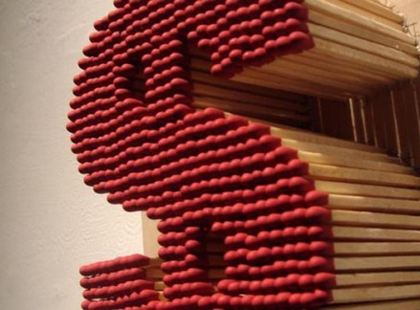
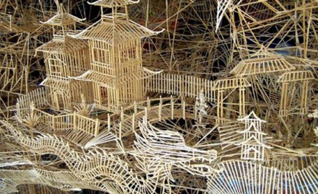

Сірники + руки = ?
Також з сірників можна
виготовити багато чого
гарного наприклад
замок та інше.

Slide 7
Роботу виконала Скороход Віталіна

